Slide 1
TRƯỜNG TIỂU HỌC ÁI MỘ A

Slide 3
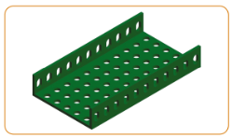
?
Đọc tên chi tiết và cho biết chi tiết này thuộc nhóm nào?
Tấm lớn thuộc nhóm chi tiết dạng tấm

Slide 4
?
Đọc tên chi tiết và cho biết chi tiết này thuộc nhóm nào?
Thanh thẳng 11 lỗ thuộc nhóm chi tiết thanh thẳng

Slide 5
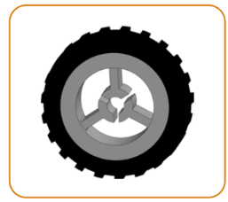
?
Đọc tên chi tiết và cho biết chi tiết này thuộc nhóm nào?
Bánh xe thuộc nhóm chi tiết chuyển động

Slide 6
?
Đọc tên chi tiết và cho biết chi tiết này thuộc nhóm nào?
Trục quay dài thuộc nhóm chi tiết kết nối

Slide 7
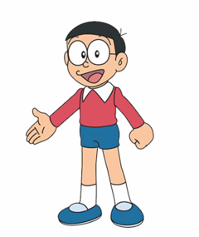

Slide 8
Hoạt động 2: Sử dụng bộ lắp ghép mô hình kĩ thuật.

Slide 9
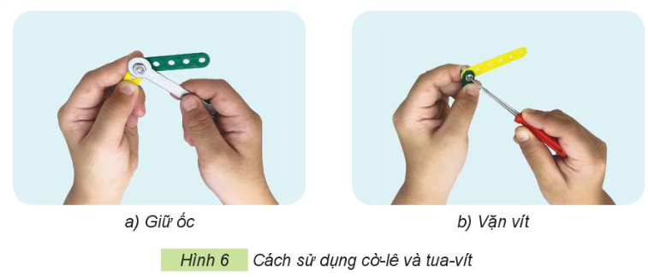
Em hãy quan sát tranh dưới đây và và nêu cách sử dụng cờ-lê tua vít?

Slide 10
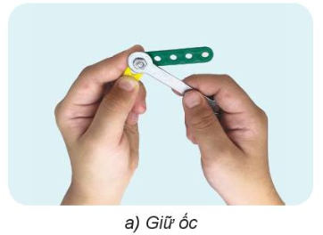
Cách giữ ốc: Tay trái giữ tấm thanh và ốc vít, tay phải cầm cờ lê để giữ.

Slide 11
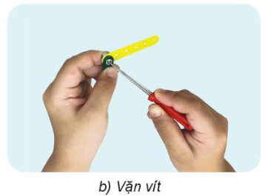
Cách vặn vít: tay trái giữ tấm thanh và ốc vít, tay phải cầm tua vít vặn.

Slide 13
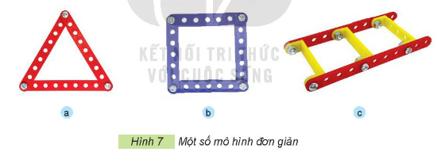
cùng thảo luận và quan sát, chia sẻ về cách lắp ghép 3 mô hình sau.
Cùng thảo luận và quan sát, chia sẻ về cách lắp ghép 3 mô hình sau.
Thảo luận nhóm 4

Slide 14
cùng thảo luận và quan sát, chia sẻ về cách lắp ghép 3 mô hình sau.
Bước 1: Lựa chọn chi tiết và dụng cụ
Bước 2: Lắp ghép theo mẫu
Bước 3: Giới thiệu và nhận xét sản phẩm
Bước 4: Tháo và cất dọn đồ dùng
Lưu ý: Sử dụng dụng cụ lắp ghép an toàn

Slide 15
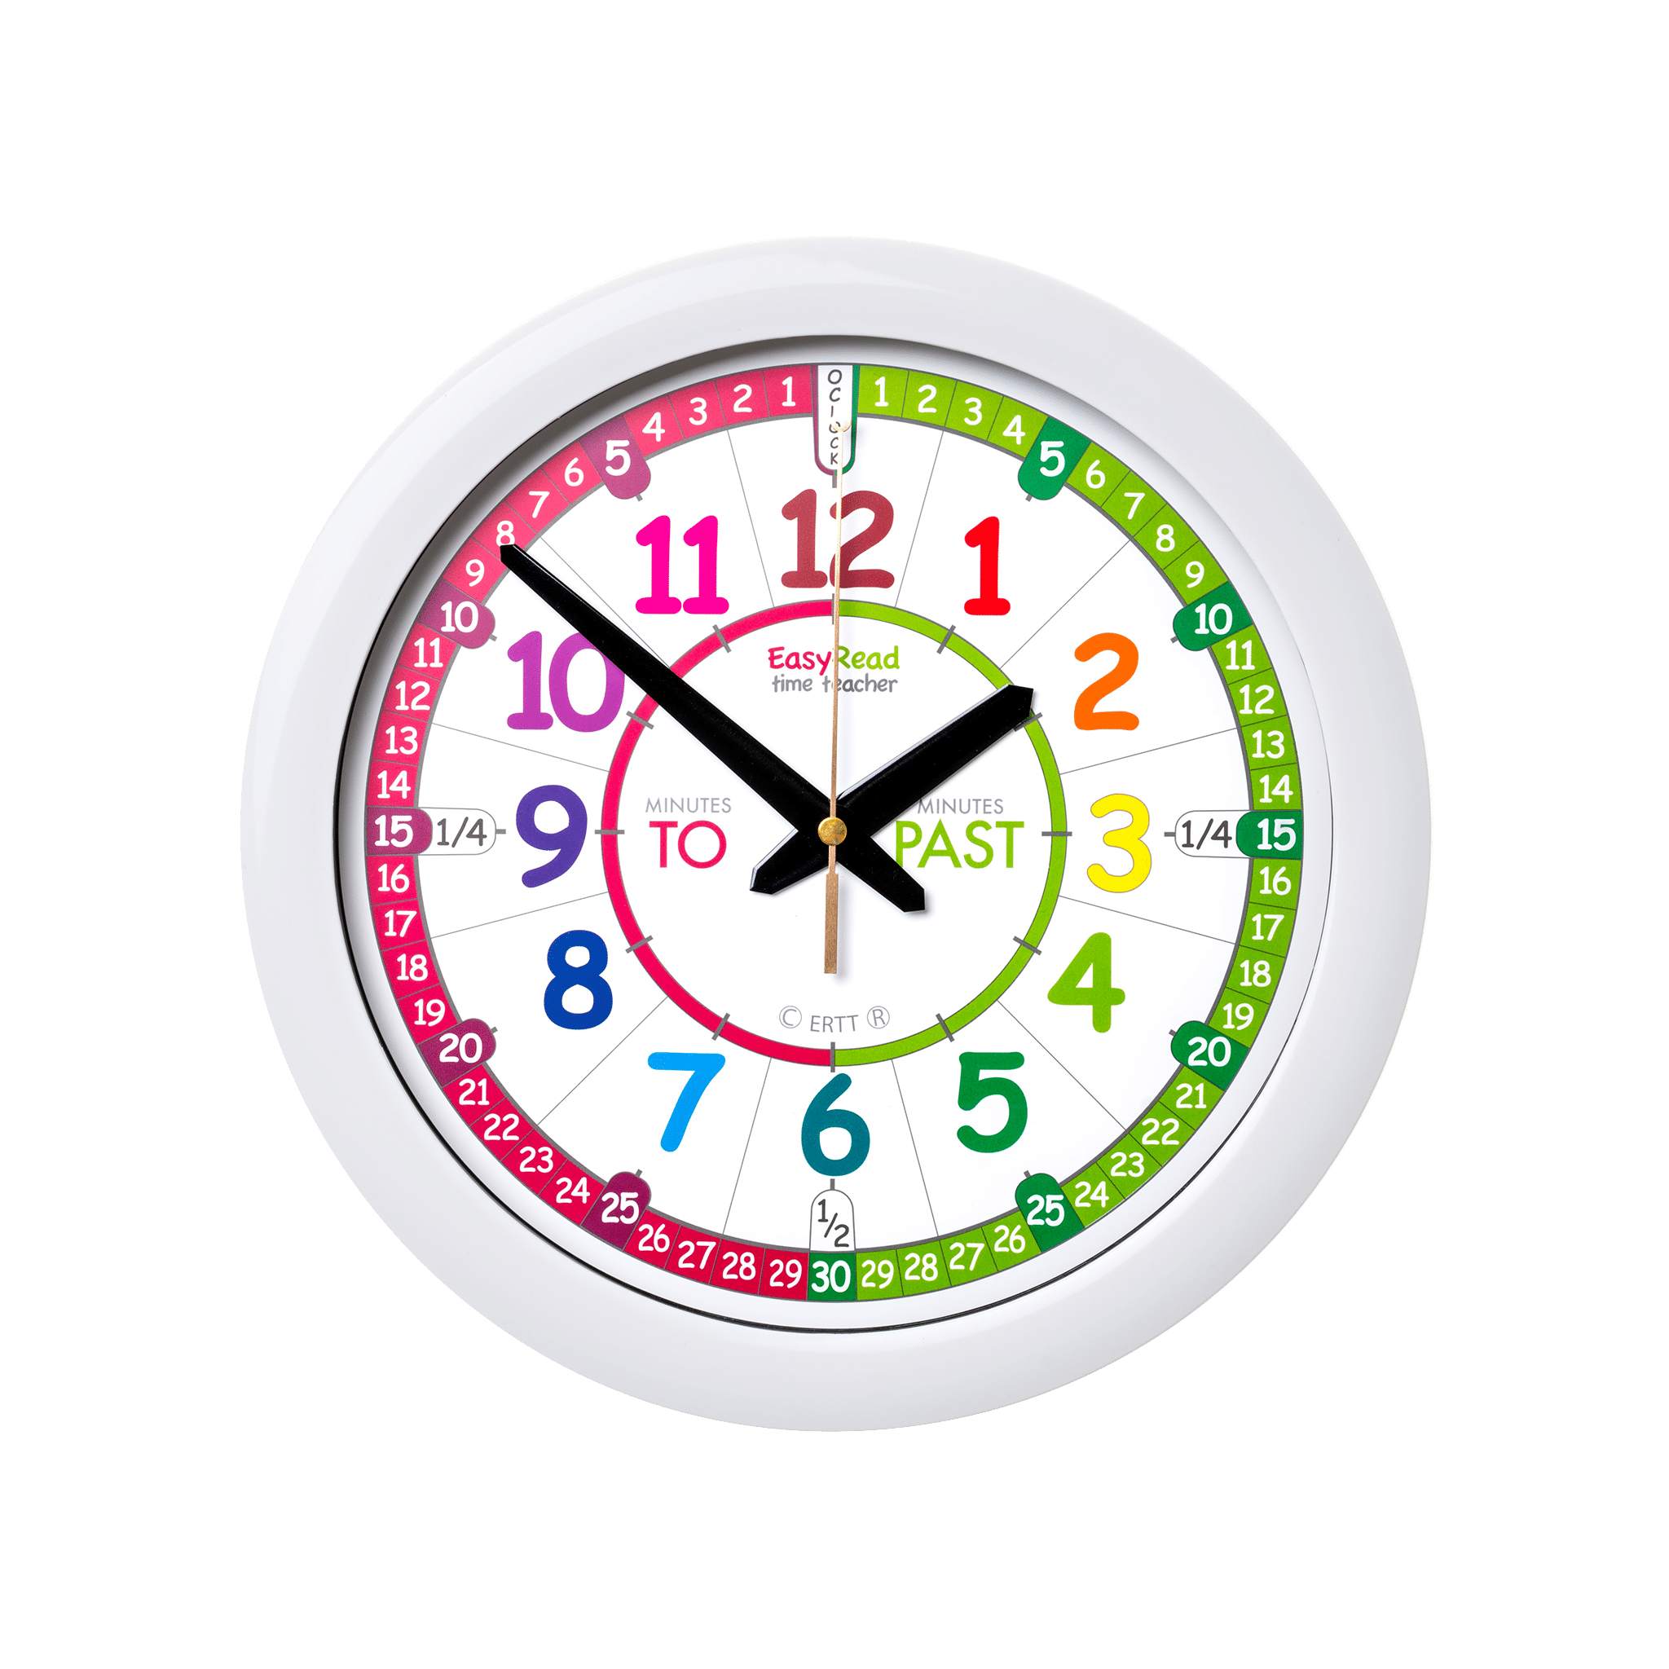
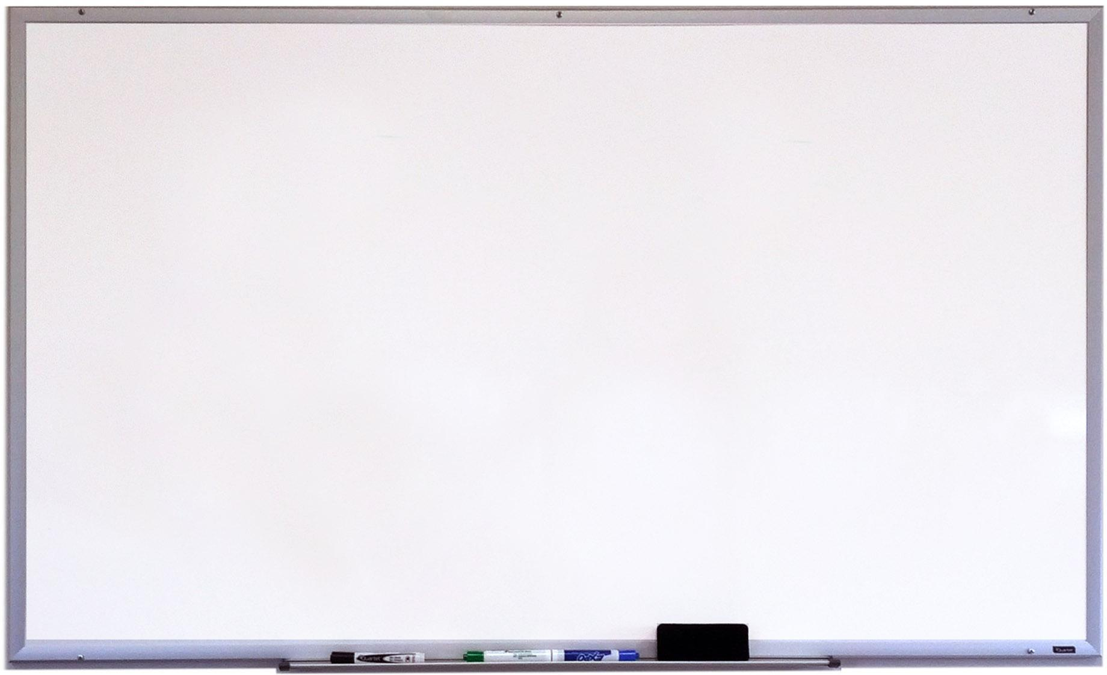
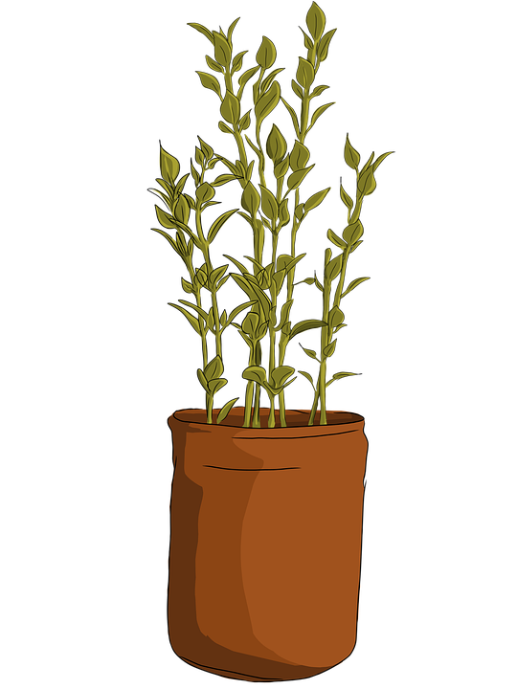
Chia sẻ sản phẩm trước lớp

Slide 17
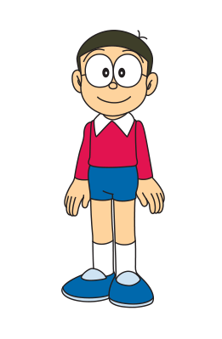
Chia sẻ cách lắp và tháo ốc an toàn và nhanh nhất.

Slide 18
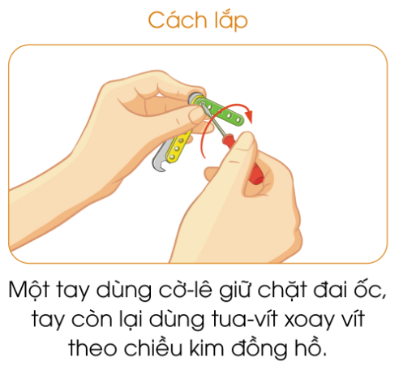
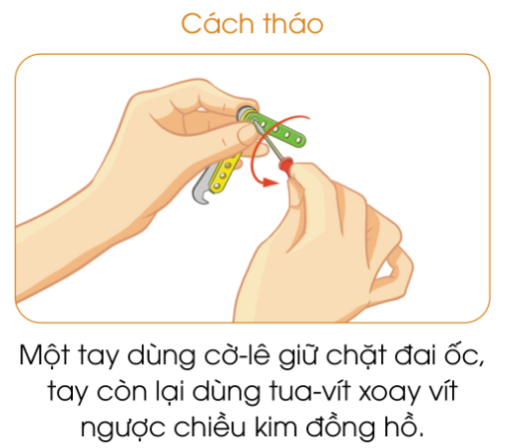
cùng thảo luận và quan sát, chia sẻ về cách lắp ghép 3 mô hình sau.

